Slide 1
Análise de Tráfego em Redes Muni-Wi
Aluno : Luís Alberto Moreira
Orientador : Prof.Dr. Carlos Frederico
Ouro Preto, 09/10/10

Slide 2
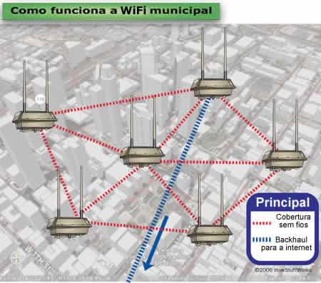
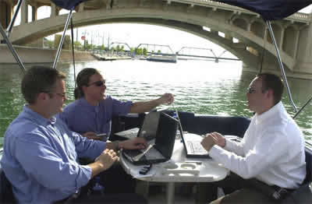
Redes Muni-Wi?
Municipal Wireless Network
Hoje, a maioria das redes existentes e propostas seguem um dos seguintes modelos:
a cidade é dona da rede, que é para seu uso exclusivo;
a cidade é dona da rede, que é para seu uso ou o do público;
a cidade é dona da rede e os provedores liberam o acesso a ela, fazendo a ponte com o público;
- um provedor de serviço é proprietário e administrador da rede, fornecendo acesso para a cidade, para o público e até mesmo para outros provedores de serviço.
Ex: Projeto POA Digital
(http://www.procempa.com.br/default.php?p_secao=36)
Foto cedida por City of Tempe Usuários usufruindo da rede wireless em Tempe, Arizona

Slide 3
Muni-Wi x Cidade Digital
Cidade Digital :
Conectar órgãos públicos, escolas, telecentros e terminais de acesso (sem depender de provedores).
Sinal de acesso à Internet livre e gratuito (cobertura municipal).
Ambos
Viabiliza :
e-GOV
Inclusão digital
Melhoria na gestão pública
Desenvolvimento econômico e social
CIDADE DIGITAL
MUNI-WI

Slide 4
Acesso banda larga Economia
Segundo [WB] numa análise de 120 países :
a cada 10% de penetração dos serviços de BL existe um crescimento econômico de 1,3%.
- PNBL será amplamente discutido no Futurecom 2010, segundo [GCD]

Slide 5
Objetivo do trabalho
Prover acesso Gerenciar rede Otimizar recursos
Dados sobre tráfego é fundamental
Quantificar x qualificar (quem / o que / quando) análise / caracterização
Como obter essa análise?
Definir uma metodologia de
análise e caracterização de tráfego
em redes banda larga - Wireless
GOALs

Slide 6
Relevância
Banda Larga gera desenvolvimento econômico [WB]
Quais serviços podem influenciar no desenvolvimento? (não existem metodologias)
Estudos recentes com uma caracterização de tráfego geral ainda são escassos na literatura [SBRC-2009]
Existe uma demanda imediata para aplicação da metodologia proposta em redes cujo projeto é apoiado pela UFOP – Projeto Cidades Digitais

Slide 7
Metodologia e Cronograma
Atividade | 1/9 | 2/9 | 3/9 | 4/9 | 1/10 | 2/10 | 3/10 | 4/10 | 1/11 | 2/11 | 3/11 | 4/11
Início | X
Revisão Bib. | X | X | X | X | X
Reuniões/semin. | X | X | X | X | X | X | X | X | X | X | X
Geração artigos |  |  |  |  | X | X | X
Desenv. Metodologias |  |  |  |  |  | X | X | X
Teste/Simulação |  |  |  |  |  |  |  | X | X | X
Rel. Final |  |  |  |  |  |  |  |  | X | X | X
Defesa |  |  |  |  |  |  |  |  |  |  |  | X

Slide 8
Referências
[WB] Information and communications for development : Overview. http://blogs.
worldbank.org/ic4d/, 2009.
[SBRC-2009] Humberto T. Marques-Neto, Emanuel V. do Valle, Luis Henrique Castilho, Jussara M. Almeida, and Virgilio A. F. Almeida. Caracterização hierárquica do comportamento dos usuários de sistemas par-a-par na internet de banda larga. Anais 27o SBRC, pages 61-74,2009.
[GCD] http://www.guiadascidadesdigitais.com.br/site/ acessado em set/2010
http://computer.howstuffworks.com/municipal-wifi.htm Acessado em set/2010

